Slide 1
Startup Tecnológica
Edilene
Você acha que deveria triplicar seu investimento em aquisição de usuários?

Slide 2

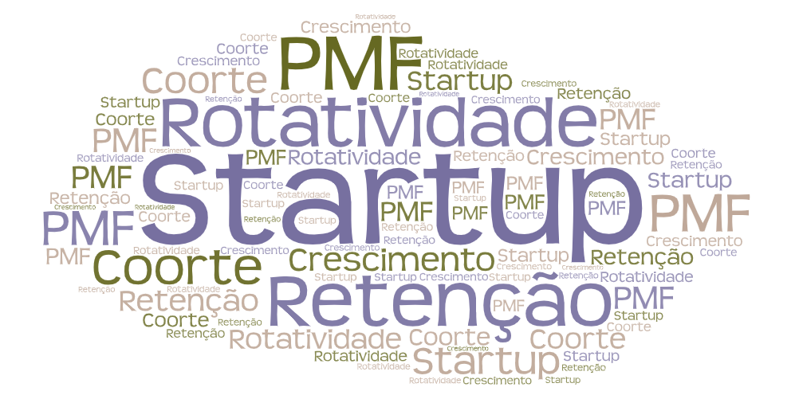
Evolução dos cálculos

Slide 3
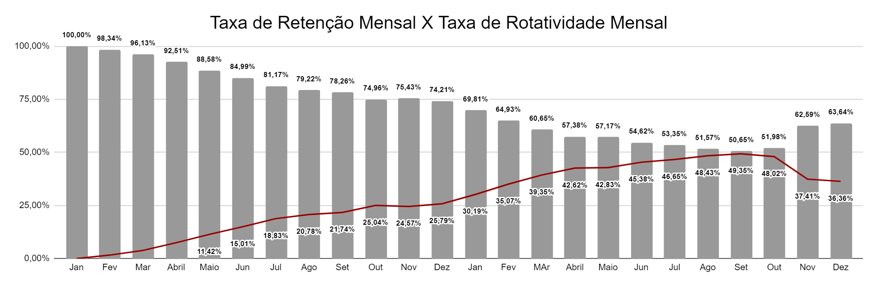

Slide 4
